Slide 1





BÀI 5 - BẢO TỒN DI SẢN VĂN HÓA
MÔN GDCD LỚP 7

Slide 2
01
03
02
04
MỤC TIÊU
Nắm được khái niệm di sản văn hóa và một số loại di sản văn hóa của Việt Nam.
Nêu được quy định cơ bản của pháp luật về việc bảo bệ di sản văn hóa.
Giải thích được ý nghĩa của di sản văn hóa đối với con người và xã hội.
Trách nhiệm của học sinh trong việc bảo tồn di sản văn hóa.

Slide 3

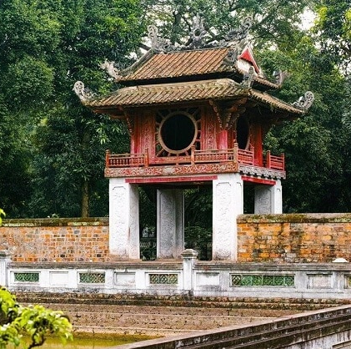
KHỞI ĐỘNG

Slide 4
KHAI THÁC KIẾN THỨC

Slide 5



?
Trong đoạn vi deo giới thiệu về di sản văn hóa em vừa theo dõi có những nội dung nào sau đây?
Trang phục truyền thống.
Trang phục truyền thống.
Văn hóa ẩm thực.
Danh lam thắng cảnh
Văn hóa ẩm thực.
Danh lam thắng cảnh
Hãy bắt nhanh những gợi ý sau nhé.
Chiến tranh.
Chiến tranh.
Lịch sử dân tộc
Công trình kiến trúc nhệ thuật
Phong tục tập quán.
Di tích lịch sử văn hóa.
Phong tục tập quán.
Di tích lịch sử văn hóa.
Lễ hội truyền thống.
HẾT GIỜ
Lễ hội truyền thống.
Đói nghèo.
Đói nghèo.

Slide 6
?
Trong đoạn vi deo giới thiệu về di sản văn hóa em vừa theo dõi có những nội dung nào sau đây?
1
Danh lam thắng cảnh
DI SẢN VĂN HÓA
2
Trang phục truyền thống.
3
Phong tục tập quán.
4
Di tích lịch sử văn hóa.
5
Lễ hội truyền thống.
6
Văn hóa ẩm thực.

Slide 7

?
Theo em, di sản văn hóa là gì ?
Di sản văn hóa
DI SẢN VĂN HÓA VẬT THỂ
Sản phẩm vật chất
DI SẢN VĂN HÓA PHI VẬT THỂ
Sản phẩm tinh thần
Có giá trị lịch sử, văn hóa, khoa học.
Được lưu truyền từ đời này qua đời khác.

Slide 8

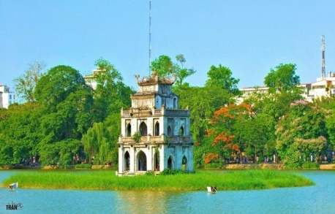
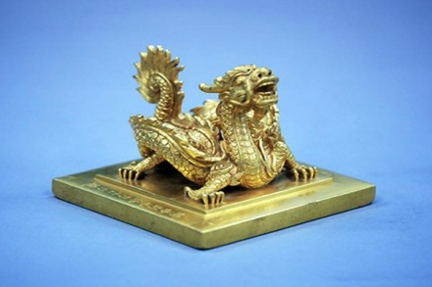
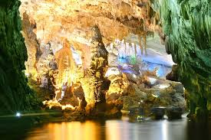
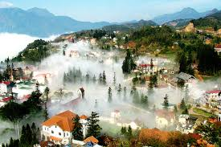
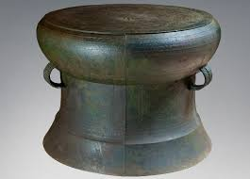
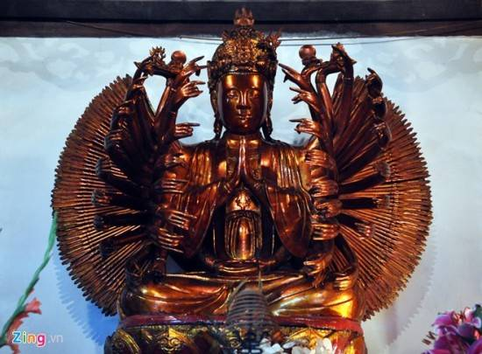
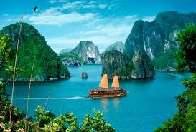
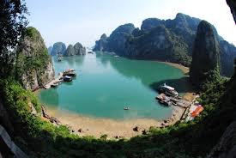
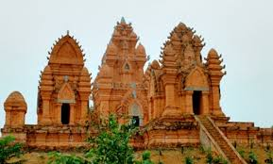
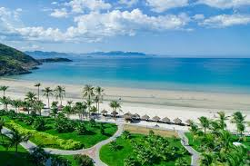
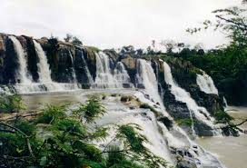
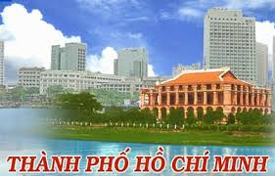
Di sản văn hóa vật thể
là sản phẩm vật chất có giá trị lịch sử, văn hóa, khoa học gồm:
Di tích lịch sử -văn hóa
Danh lam thắng cảnh
Hình ảnh sưu tầm từ Internet

Slide 9

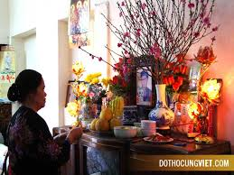
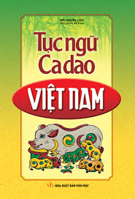
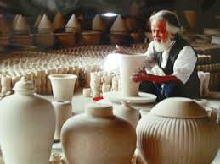
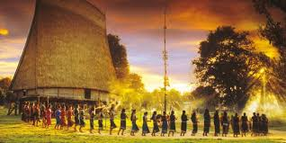
Những di sản sau được lưu truyền bằng hình thức nào?
Hình ảnh sưu tầm từ Internet

Slide 10
Di sản văn hóa phi vật thể là gì?
Hình ảnh sưu tầm từ Internet

Slide 11
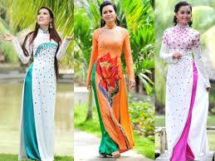
Di sản văn hóa phi vật thể
Là sản phẩm tinh thần có giá trị lịch sử, văn hóa, khoa học, được lưu giữ bằng truyền miệng, truyền nghề, trình diễn ….
Hình ảnh sưu tầm từ Internet

Slide 12
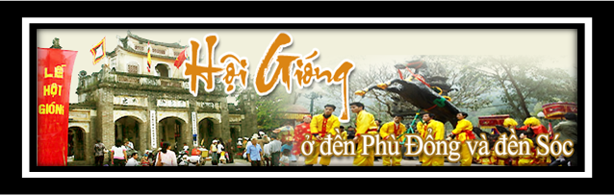




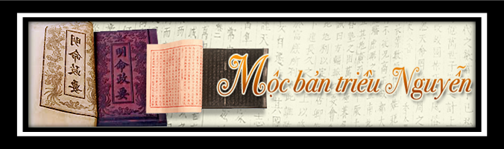
Trong những di sản dưới đây đâu là di sản văn hóa vật thể, đâu là di sản văn hóa phi vật thể ?
(Hãy điền tên di sản vào phiếu tương ứng với từng cột)

Slide 13

DI SẢN VĂN HÓA PHI VẬT THỂ
DI SẢN VĂN HÓA VẬT THỂ

Slide 14
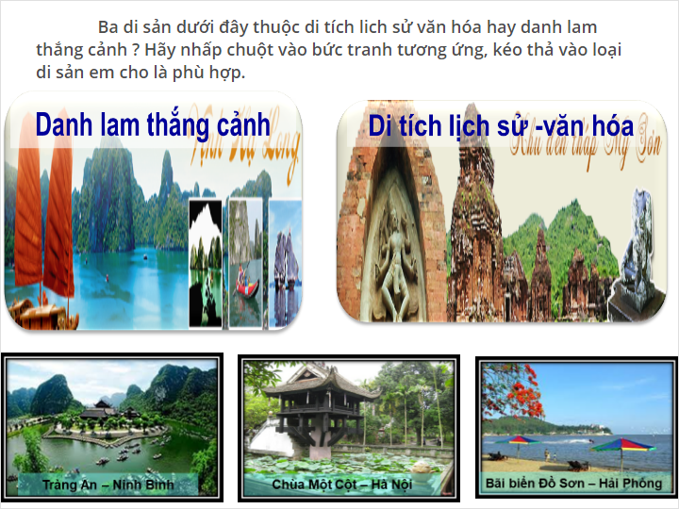
Trong 3 di sản văn hóa dưới đây
theo em đâu là di tích lịch sử văn hóa đâu là danh lam thắng cảnh?

Slide 15
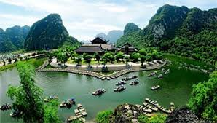
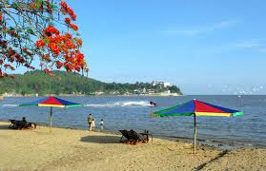
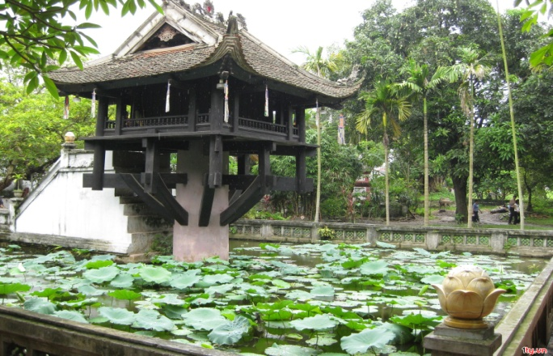
Di sản văn hóa vật thể
Bãi biển Đồ Sơn – Hải Phòng
Chùa Một Cột – Hà Nội
Tràng An – Ninh Bình
Danh Lam thắng cảnh
Di tích lịch sử văn hóa
Danh Lam thắng cảnh
Tràng An – Ninh Bình
Danh Lam thắng cảnh

Slide 16
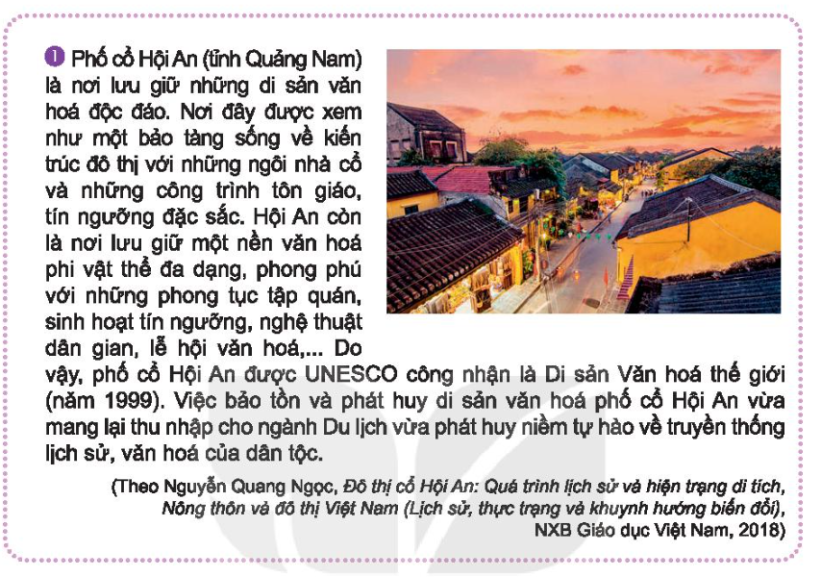
DSVS phố cổ Hội An có ý nghĩa như thế nào với người dân Quảng Nam và cả nước?

Slide 17
Ý NGHĨA CỦA DI SẢN VĂN HÓA
Clip do giáo viên tự sưu tầm và xây dựng

Slide 18
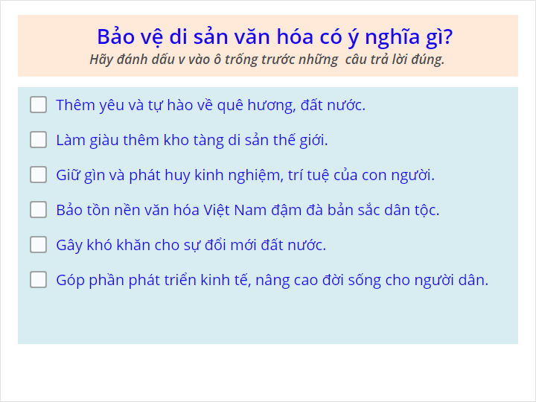

Slide 19
Bảo tồn di sản văn hóa góp phần xây dựng nền văn hóa tiên tiến, đậm đà bản sắc dân tộc và làm phong phú thêm kho tàng di sản văn hóa thế giới.

Slide 20
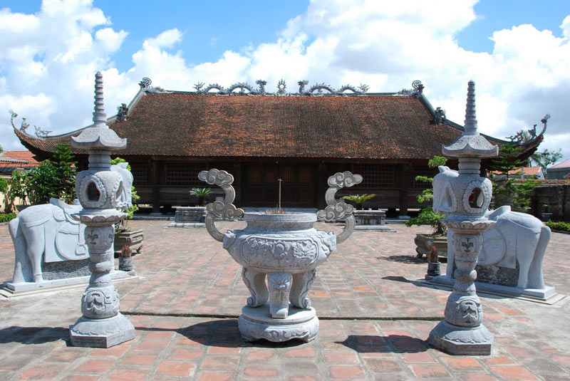
BÀI TẬP TÌNH HUỐNG
Xã V có một ngôi chùa cổ được xếp hạng di tích lịch sử - văn hóa cấp Quốc gia. Chính quyền địa phương rất chăm lo việc bảo tồn, ngăn chặn và xử lí nghiêm những hành vi phá hoại làm ảnh hưởng đến di tích. Bà con trong xã thường nhắc nhau giữ gìn, bảo vệ, tôn tạo chùa luôn khang trang, sạch đẹp.
Đình Kiền Bái – Huyện Thủy Nguyên – Hải Phòng
CÂU HỎI:
Chính quyền và nhân dân xã V đã thực hiện các quy định của pháp luật về quyền và nghĩa vụ của các tổ chức, cá nhân trong việc bảo vệ di sản văn hóa như thế nào?
Hãy nêu quy định cơ bản của pháp luật về quyền và nghĩa vụ của các tổ chức cá nhân trong việc bảo vệ di sản văn hóa?

Slide 21

3. Quy định cơ bản của pháp luật về quyền và nghĩa vụ của các tổ chức cá nhân trong việc bảo vệ di sản văn hóa.
Điều 14 Luật Di sản văn hóa năm 2001 quy định: tổ chức, cá nhân có các quyền và nghĩa vụ sau:
1. Sở hữu hợp pháp di sản văn hóa.
2. Tham quan, nghiên cứu di sản văn hóa.
3. Tôn trọng, bảo vệ và phát huy giá trị di sản văn hóa;
4. Thông báo kịp thời địa điểm phát hiện di vật, cổ vật, bảo vật quốc gia….; giao nộp di vật, cổ vật, bảo vật quốc gia do mình tìm được cho cơ quan nhà nước có thẩm quyền nơi gần nhất.
5. Ngăn chặn hoặc đề nghị cơ quan nhà nước có thẩm quyền ngăn chặn, xử lí kịp thời những hành vi phá hoại, chiếm đoạt, sử dụng trái phép di sản văn hóa.

Slide 22
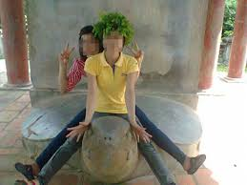
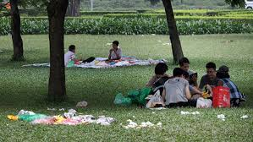
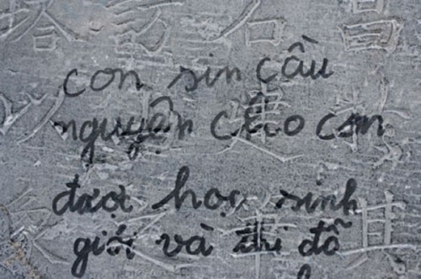
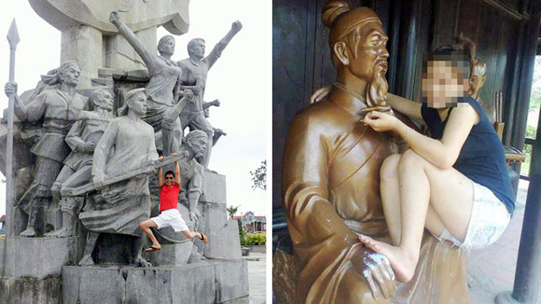
Theo em trong những hành vi sau có vi phạm luật di sản văn hóa không ?
Tại sao?
Ngồi lên đầu rùa tại Văn miếu Quốc Tử Giám
Vứt rác bừa bài ra điểm tham quan.
Viết bậy trên Tháp Bút
Đu lên thân tượng

Slide 23


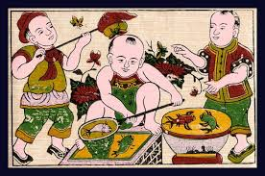
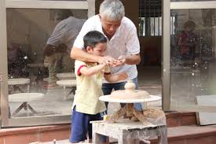
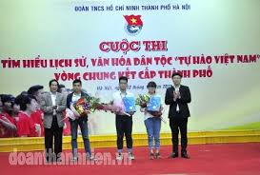
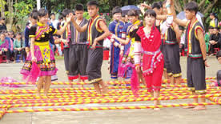
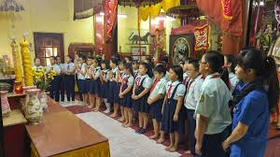
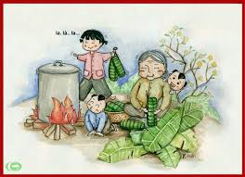
TRÒ CHƠI TIẾP SỨC
4. Trách nhiệm của học sinh trong việc bảo tồn di sản văn hóa
Mỗi bạn trong nhóm lần lượt ghi một việc làm cụ thể của em để góp phần bảo tồn, phát huy di sản văn hóaBạn ghi sau không được ghi lại nội dung của bạn ghi trước.. sau 2 phút nhóm nào ghi được nhiều ý đúng là nhóm chiến thắng.

Slide 24
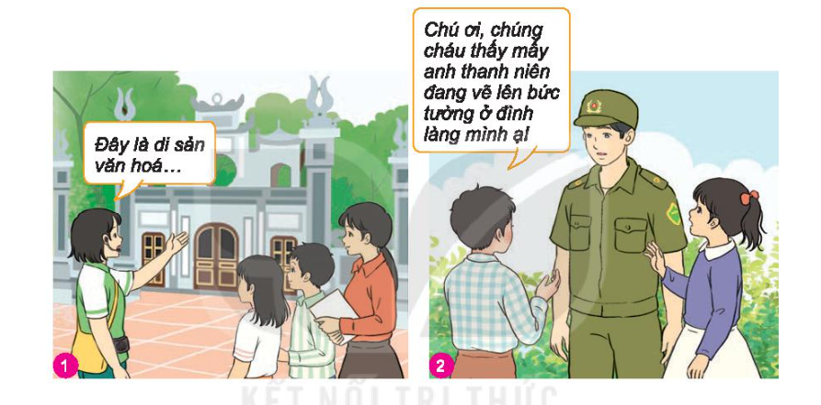
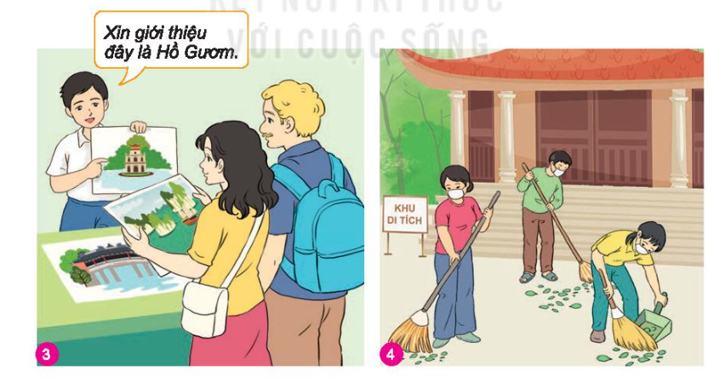
4. Trách nhiệm của học sinh trong việc bảo tồn di sản văn hóa
1)
Tìm hiểu, giới thiệu về các di sản văn hóa.
2)
Giữ gìn các di sản văn hóa..
3)
Phê phán, tố cáo những hành vi phá hoại di sản.
4) Không vi phạm luật di sản.

Slide 25
LUYỆN TẬP, VẬN DỤNG

Slide 26
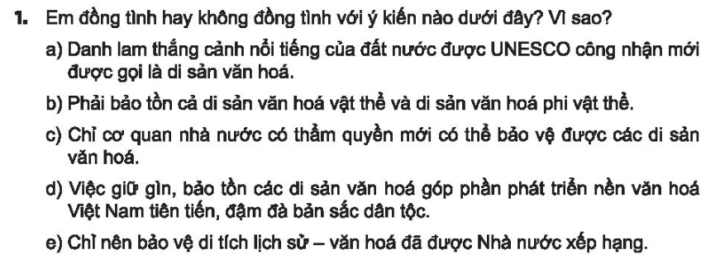
Bài 1

Slide 27
BÀI TẬP TÌNH HUỐNG

Slide 28

Trả lời:
Bạn Hoa không được phép bẻ thạch nhũ ở động nơi bạn đến tham quan du lịch vì: Đó là hành vi làm xấu đi di sản, mất đi giá trị của di sản phải mất hàng chục triệu năm mới có được.
Hành vi đó gây hủy hoại di sản văn hóa. Vi phạm luật bảo vệ di sản văn hóa.
( Khoản 2 điều 13 của Luật di sản văn hóa sửa đổi bổ sung 2009 .
Nghiêm cấm các hành vi sau đây:
Hủy hoại hoặc gây nguy cơ hủy hoại di sản văn hóa.
https://luatduonggia.vn/xu-phat-hanh-vi-huy-hoai-di-san-van-hoa

Slide 29
BẢO VỆ DI SẢN VĂN HÓA
1
- Di sản văn hóa của địa phương.
- 1 di sản văn hóa đã được Unesco công nhận là di sản văn hóa thế gới.
2
- Kể tên những di sản văn hóa đã được Unesco công nhận là di sản văn hóa thế gới.
3
Một số hành vi vi phạm pháp luật về bảo vệ di sản văn hóa, biện pháp xử lí?
4

Slide 30
VỊNH HẠ LONG
Clip do giáo viên tự sưu tầm từ youtobe.vn có chỉnh sửa.

Slide 31
DÂN CA QUAN HỌ BẮC NINH
Clip giới thiệu dân ca quan họ Bắc Ninh - youtobe.vn

Slide 32
CHÚC CÁC BẠN HỌC TỐT.

